Slide 1
光呼吸的概念
光呼吸是指绿色细胞在光下吸收O₂与释放CO₂的过程。
光呼吸的发现可以追朔到1920年Warburg报告的氧对光合作用的抑制。光呼吸主要存在与C₃植物中, C₄植物中很弱。
1920年瓦伯格在用小球藻做实验时发现，O₂对光合作用有抑制作用，这种现象被称为瓦伯格效应(Warburg effect)。这实际上是氧促进光呼吸的缘故 。

Slide 2
1.光呼吸产生的原因
Rubisco是一种兼性酶，具有催化羧化反应和加氧反应两种功能。
其催化方向取决于CO₂和O₂的分压。当CO₂分压高而O₂分压低时,RuBP与CO₂经此酶催化生成2分子的PGA，进行光合作用；反之,则RuBP与O₂在此酶催化下生成1分子PGA和1分子磷酸乙醇酸(C₂化合物),后者在磷酸乙醇酸酯酶的作用下变成乙醇酸，是光呼吸的底物，进入C₂途径。光呼吸与光合作用是密切联系的。光呼吸在叶绿体与过氧化体中吸收氧气，在线粒体中放出CO₂。光呼吸是一个氧化过程，被氧化的底物是乙醇酸。

Slide 3
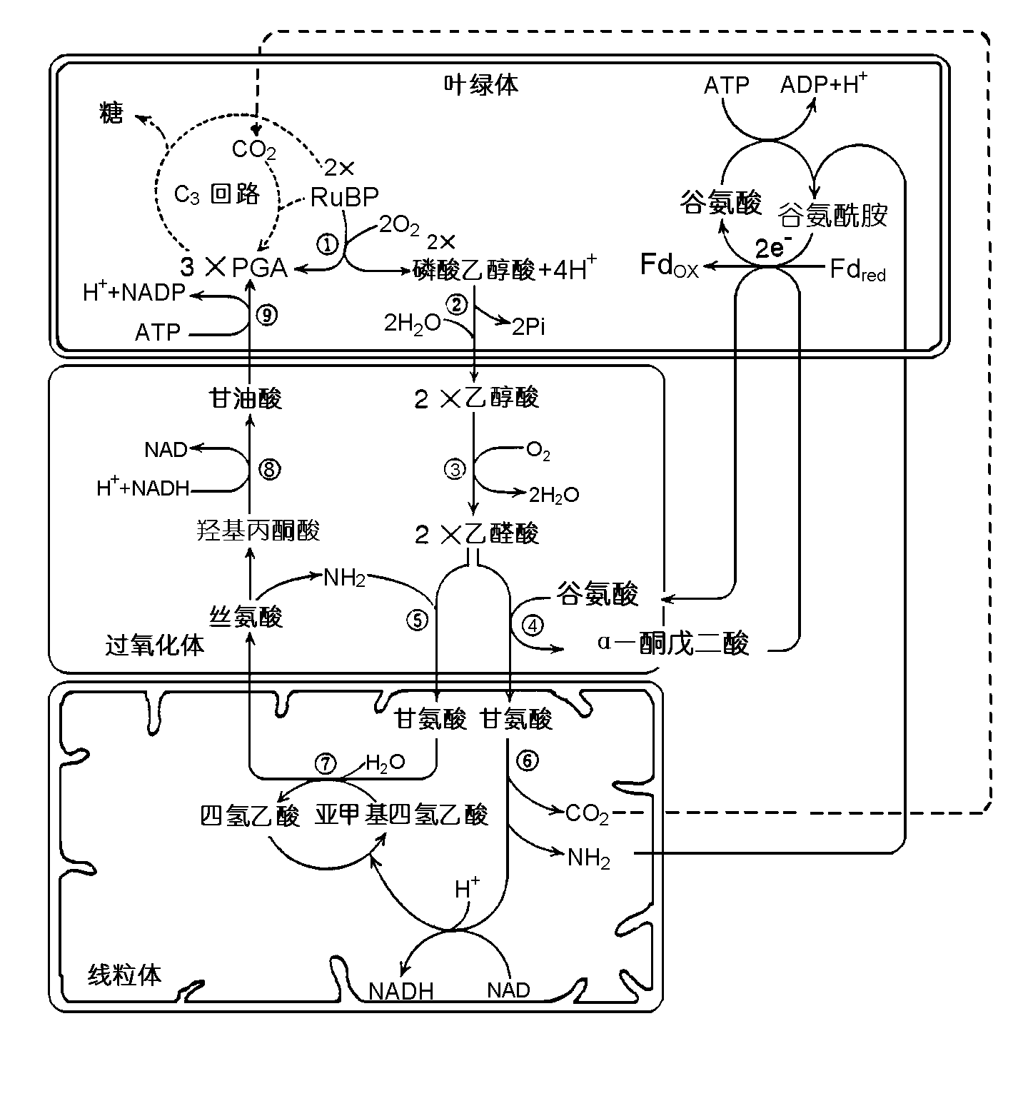
①Rubisco;
②磷酸乙醇酸磷酸酯酶;
③乙醇酸氧化酶;
④谷氨酸乙醛酸转氨酶;
⑤丝氨酸乙醇酸转氨酶;
⑥甘氨酸脱羧酶;
⑦丝氨酸羟甲基转移酶;
⑧羟基丙酮酸还原酶;
⑨甘油酸激酶
光呼吸途径及其在细胞内的定位

Slide 4
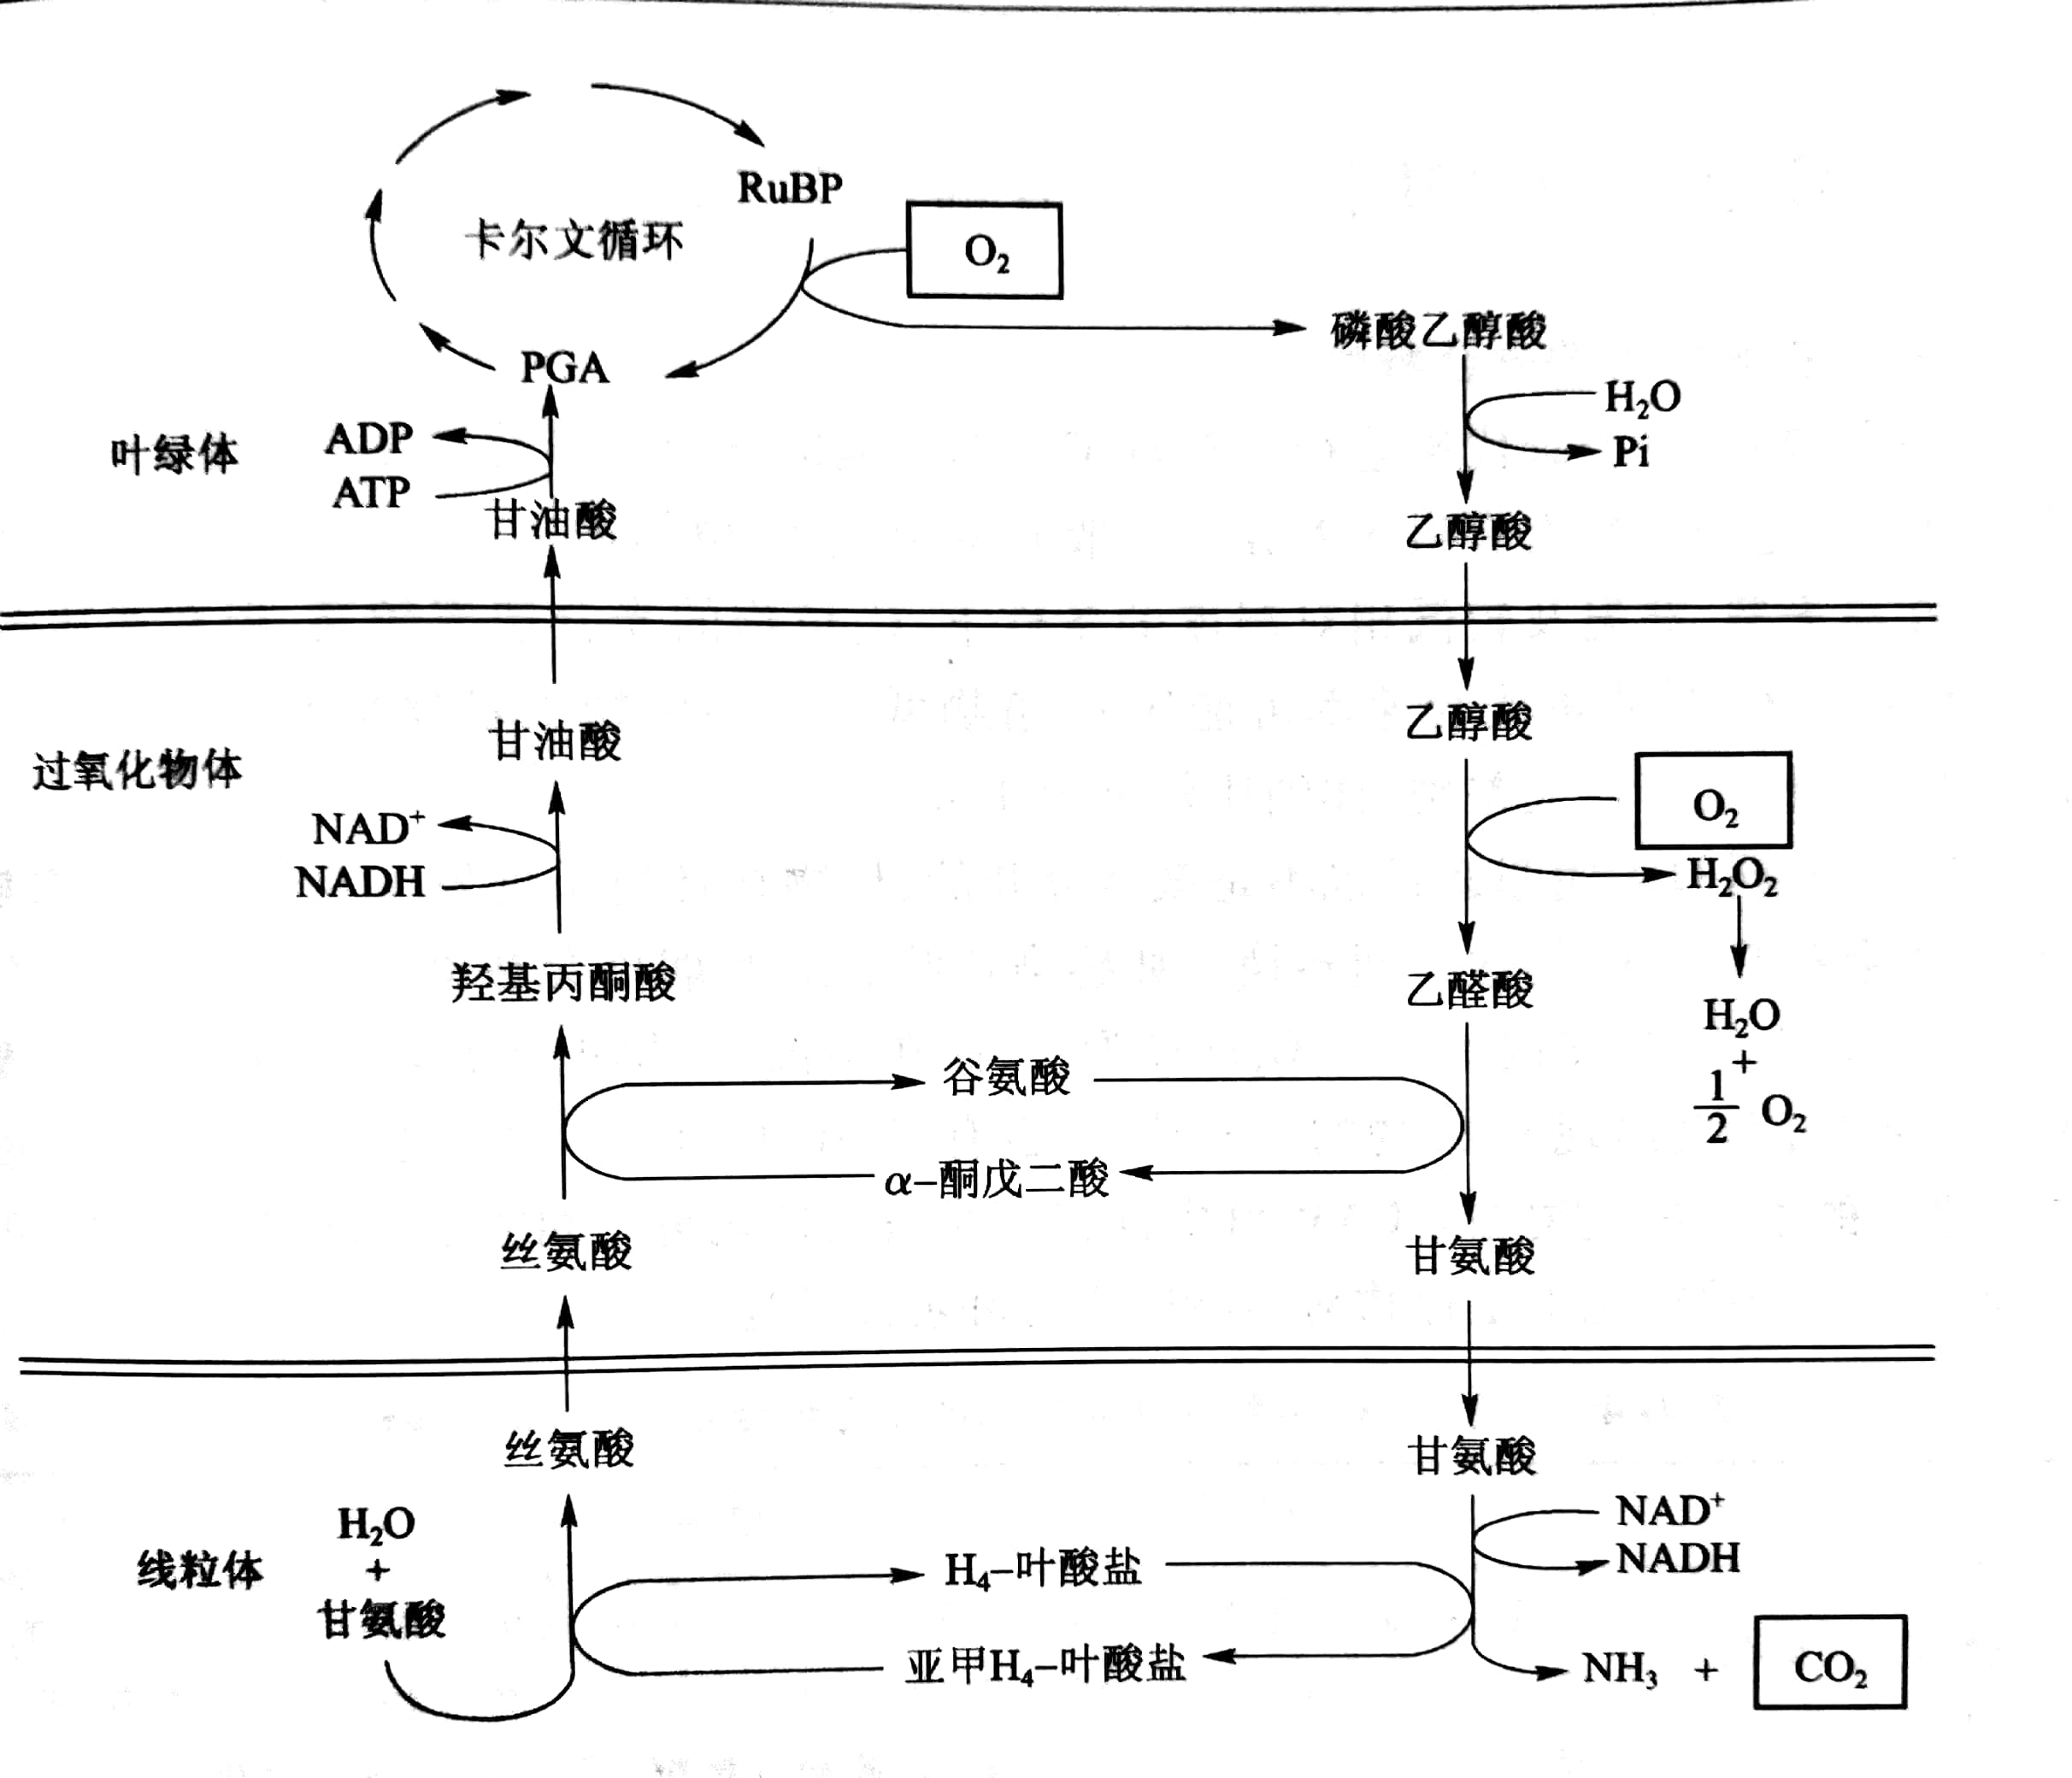
另一种较为简略的图示

Slide 5
3.光呼吸的生理功能
1）回收碳素，维持C₃光合碳循环的运转。
在叶片气孔关闭或外界CO₂浓度降低时,光呼吸释放的CO₂能被C₃途径再利用,以维持C₃光合碳循环的运转。通过C₂碳氧化循环可回收乙醇酸中3/4的碳素(2个乙醇酸转化1个PGA,释放1个CO₂)。
2）防止O₂对碳同化的抑制，减轻Warburg效应。
3）防止强光对光合机构的破坏 。
Warburg效应，即氧抑光合效应。光呼吸消耗了O₂，提高了RuBPcase的活性，有利于光合作用的进行。
4）消除乙醇酸
5）氮代谢的补充

Slide 6
3.光呼吸的生理功能
1）回收碳素，维持C₃光合碳循环的运转。
在强光下,光反应中形成的同化力会超过暗反应的需要,叶绿体中NADPH/NADP、ATP/ADP的比值增高,由光激发的高能电子会传递给O₂,形成超氧阴离子自由基O₂－,O₂－对光合机构具有伤害作用,而光呼吸可消耗过剩的同化力和高能电子,减少O₂－的形成,从而保护光合机构。
2）防止O₂对碳同化的抑制，减轻Warburg效应。
3）防止强光对光合机构的破坏 。
乙醇酸对细胞有毒害作用,它的产生在代谢中是不可避免的。光呼吸是消除乙醇酸的代谢,使细胞免受伤害。
4）消除乙醇酸
5）氮代谢的补充
光呼吸代谢中涉及多种氨基酸（甘氨酸、丝氨酸等）的形成和转化过程，它对绿色细胞的氮代谢是一个补充。

Slide 7
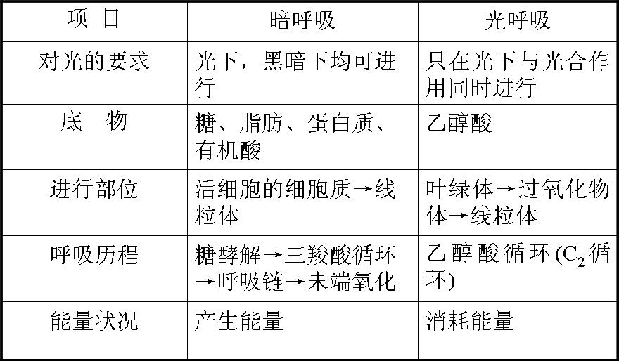
暗呼吸与光呼吸的区别

